Slide 1
INNOVAIA TECH
Brand Identity & Design System
Manual Oficial de Marca • Navy × Orange

Slide 2

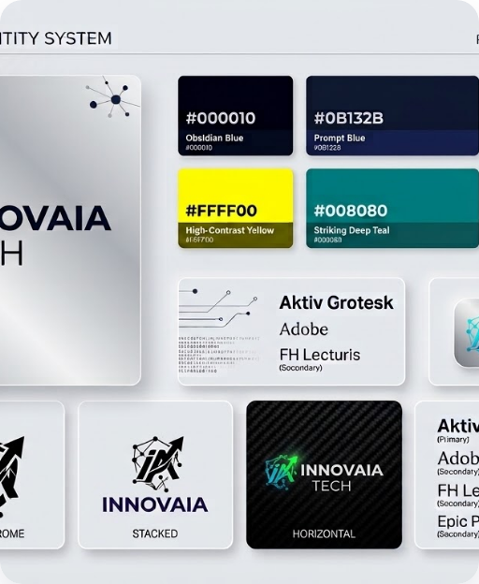
Nuestra Esencia
Tecnología que impulsa el futuro.
Soluciones avanzadas y escalables.
Diseño minimalista y funcional.

Slide 3
Paleta de Color Principal
Dualidad corporativa Navy × Orange para fondos profundos y acentos de alto impacto.
Innovaia Navy
Innovaia Orange
Obsidian Void
Navy Elevated
#14213D
#FF6B35
#050811
#1D2E52

Slide 4
Colores de Acento y Superficie
Variaciones tonales para botones CTA, estados hover y contenedores elevados.
Innovaia Orange
Solar Orange
Innovaia Navy
Steel Rim
#FF6B35
#FF885B
#14213D
#273C69

Slide 5
TIPOGRAFÍA PRIMARIA
Univers
Aa
Precisión neo-grotesca suiza (Adrian Frutiger). Claridad arquitectónica para titulares e interfaces.
65 Bold
55 Roman
Titulares
Subtítulos & UI

Slide 6
Sistema Tipográfico & Fallback Digital
Aa
Aa
Univers Next / LT Std
Plus Jakarta Sans / Inter
Sistema modular en pesos 45 Light, 55 Roman, 65 Bold y 75 Black para identidad corporativa.
Fallback web moderno en Google Fonts con máxima legibilidad para interfaces digitales.

Slide 7

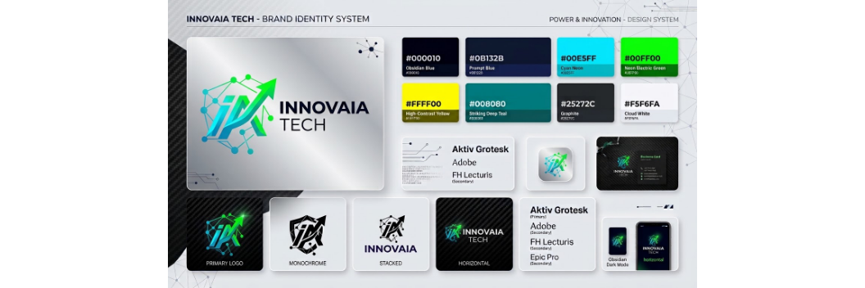
Logotipo Principal
Proporción asimétrica
Contraste Navy × Orange
Nodos de conexión IA

Slide 8



Pilares de la Marca
Innovador
Profesional
Elegante
Tecnología de vanguardia.
Estándares de calidad global.
Diseño limpio y sofisticado.

Slide 9

INNOVAIA TECH
Definiendo el futuro de la identidad visual • #14213D × #FF6B35

